Slide 1
Соединённые Штаты Америки

Slide 2

Государство в Северной Америке
Соединённые Штаты граничат на севере с Канадой, на юге — с Мексикой, также имеют морскую границу с Россией.

Slide 3
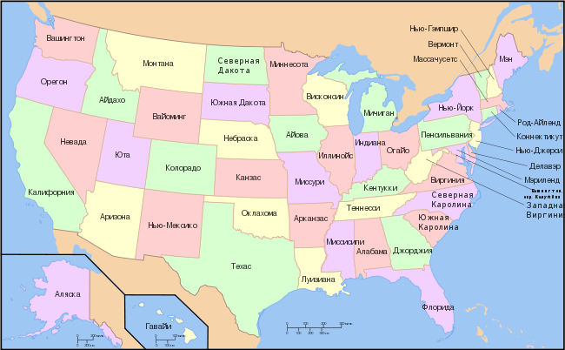
Административно страна делится на 50 штатов и федеральный округ Колумбия, в подчинении США также находится ряд островных территорий

Slide 4

Айдахо

Slide 5

Айова

Slide 6
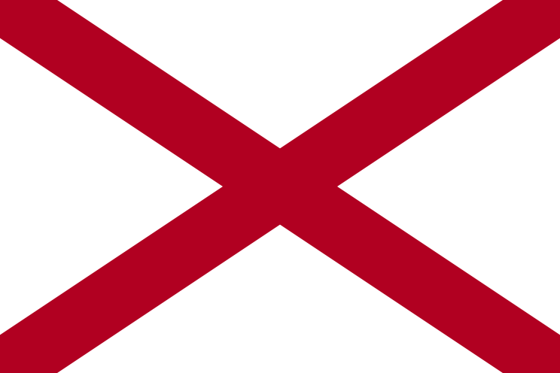
Алабама

Slide 7

Аляска

Slide 8

Аризона

Slide 9

Арканзас

Slide 10

Вайоминг

Slide 11
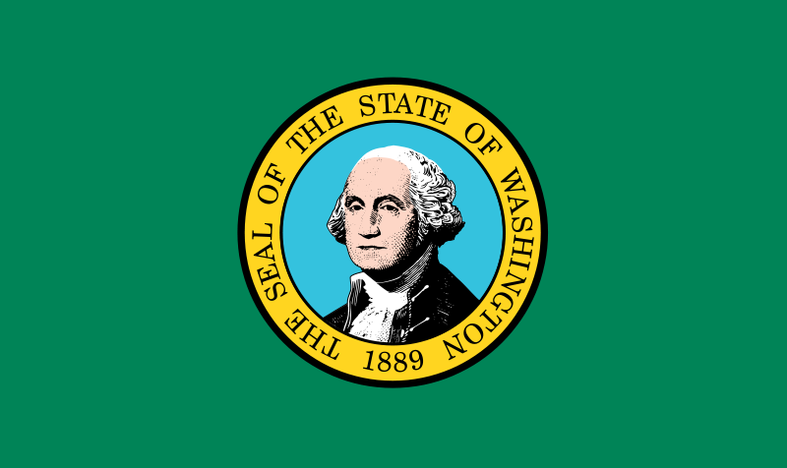
Вашингтон

Slide 12
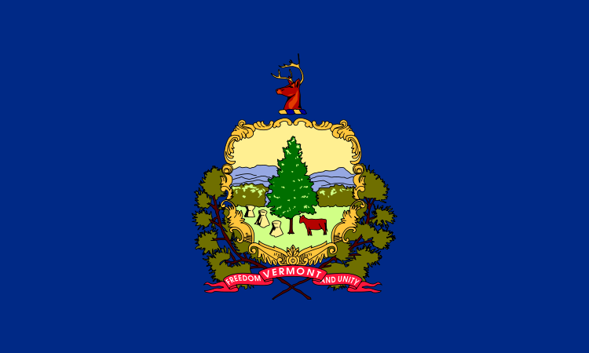
Вермонт

Slide 13

Виргиния

Slide 14

Висконсин

Slide 15
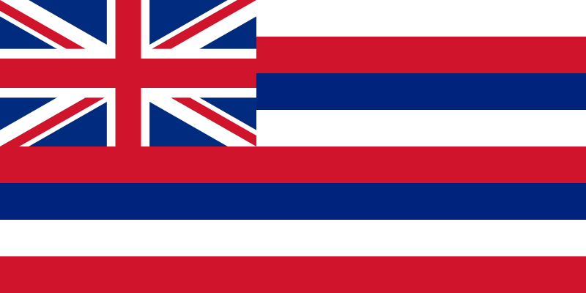
Гавайи

Slide 16
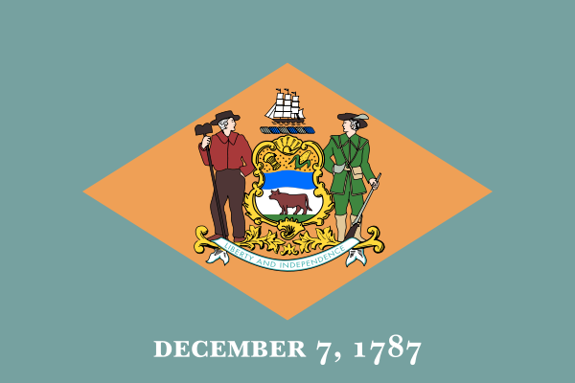
Делавэр

Slide 17

Джорджия

Slide 18

Западная Виргиния

Slide 19

Иллинойс

Slide 20

Индиана

Slide 21

Калифорния

Slide 22

Канзас

Slide 23

Кентукки

Slide 24
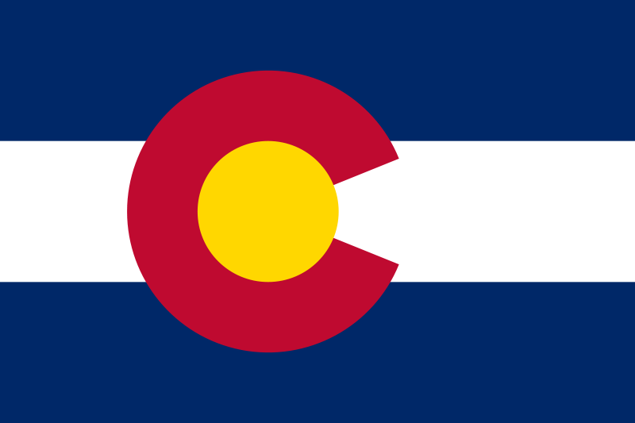
Колорадо

Slide 25
Коннектикут

Slide 26

Луизиана

Slide 27

Массачусетс

Slide 28

Миннесота

Slide 29

Миссисипи

Slide 30

Миссури

Slide 31
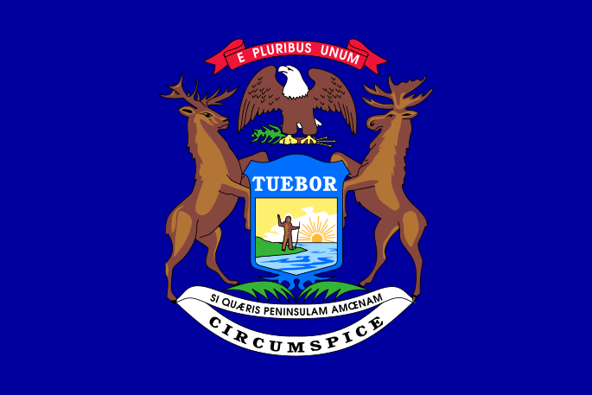
Мичиган

Slide 32

Монтана

Slide 33
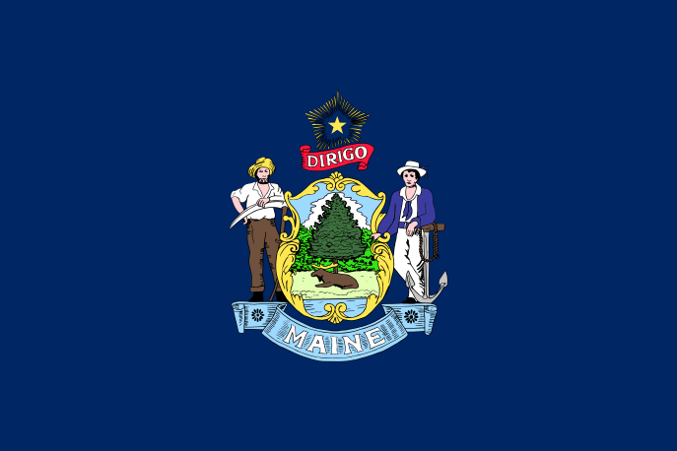
Мэн

Slide 34

Мэриленд

Slide 35

Небраска

Slide 36

Невада

Slide 37

Нью-Джерси

Slide 38

Нью-Йорк

Slide 39
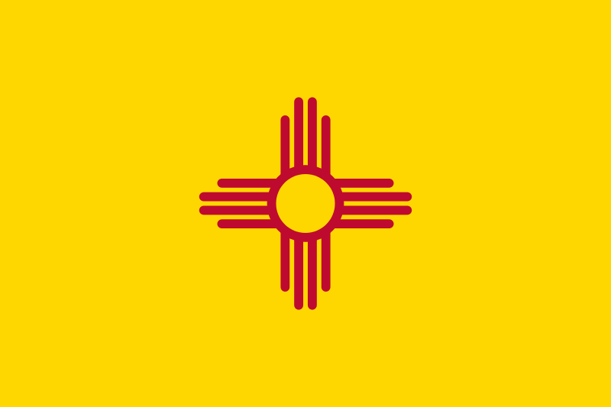
Нью-Мексико

Slide 40

Огайо

Slide 41

Оклахома

Slide 42

Орегон

Slide 43

Пенсильвания

Slide 44

Род-Айленд

Slide 45

Северная Дакота

Slide 46

Северная Каролина

Slide 47

Теннесси

Slide 48

Техас

Slide 49
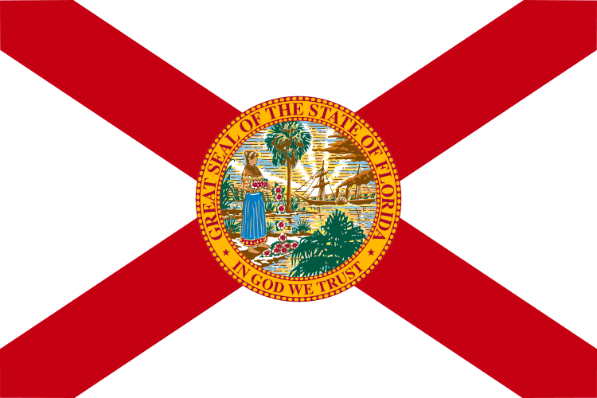
Флорида

Slide 50
Южная Дакота

Slide 51
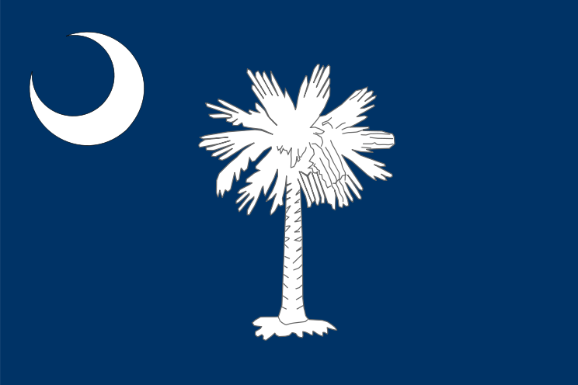
Южная Каролина

Slide 52

Юта

Slide 53
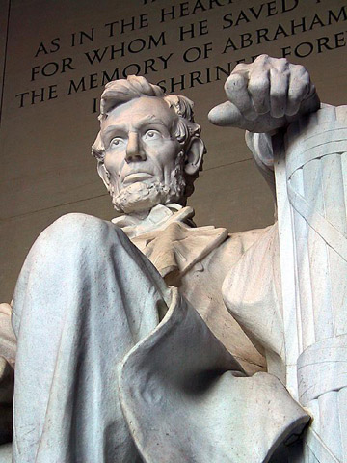
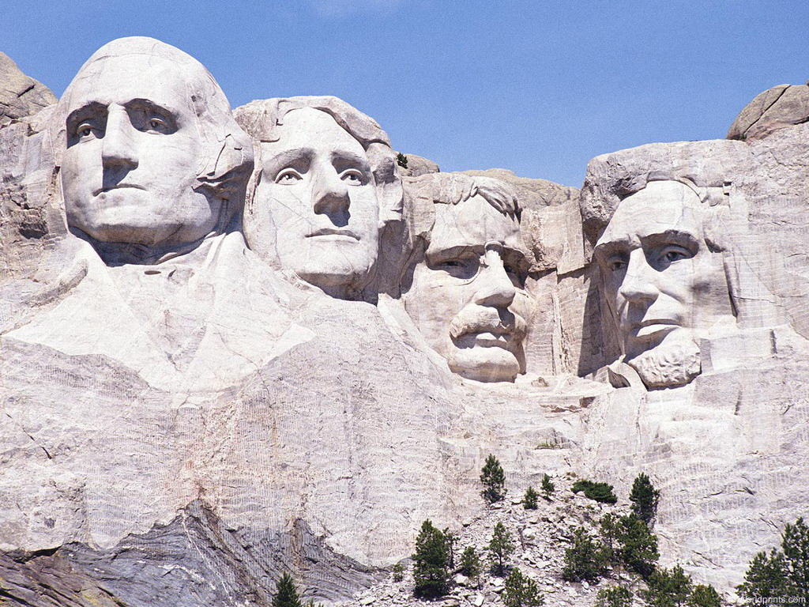
Захватывающая архитектура

Slide 54
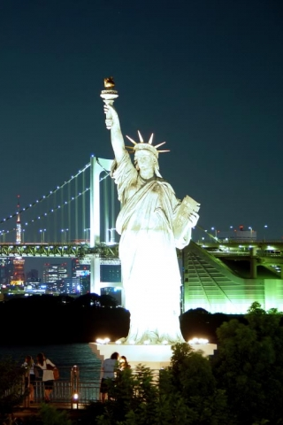
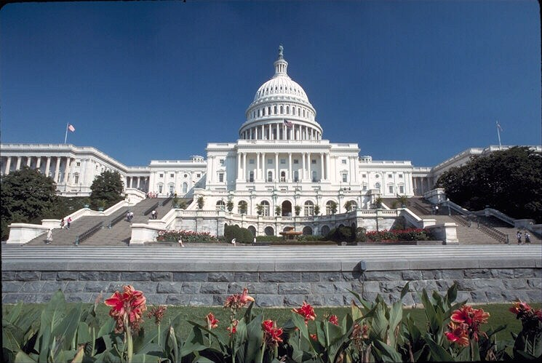

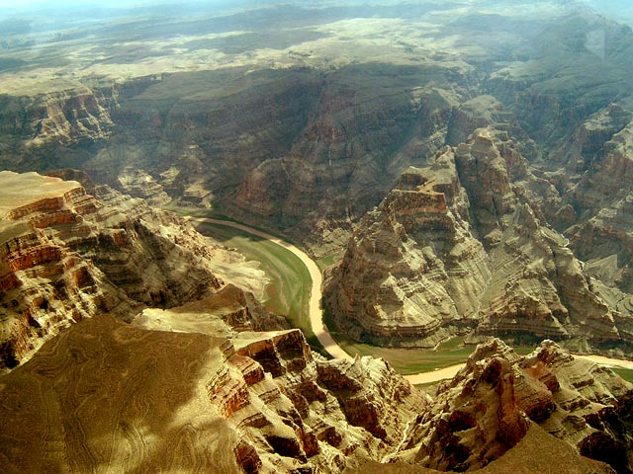
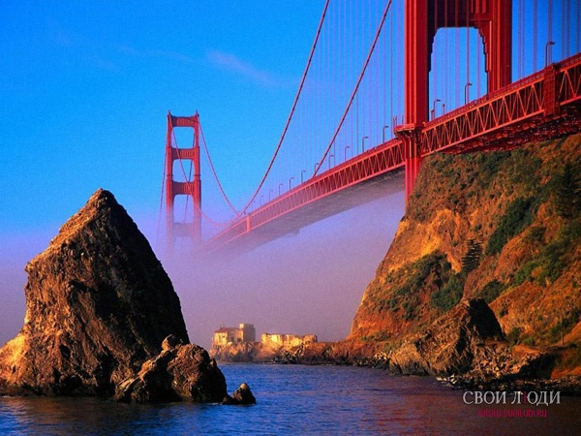
Известнейшие места мира

Slide 55

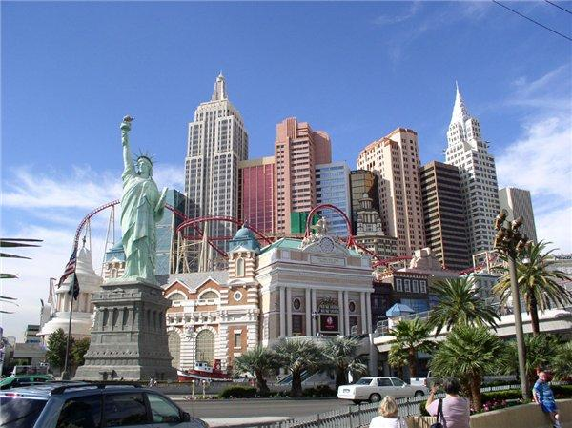

Величайшие небоскребы

Slide 56
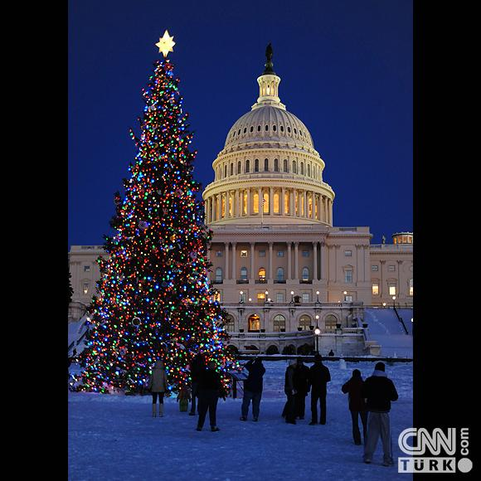
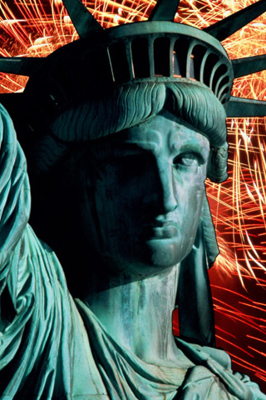
Интересные традиции

Slide 57
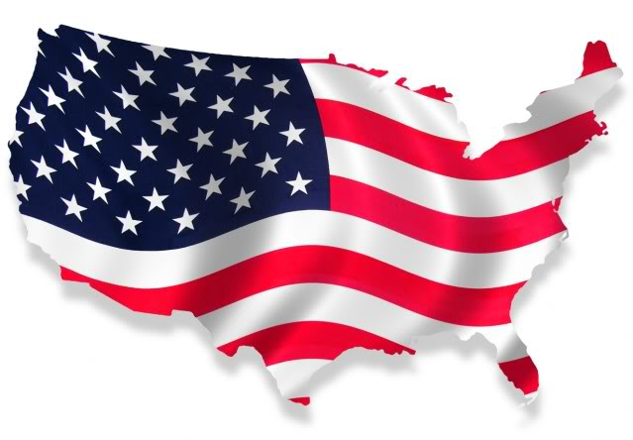



Уникальная Символика

Slide 58
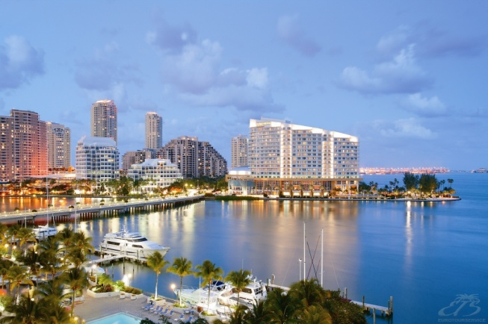

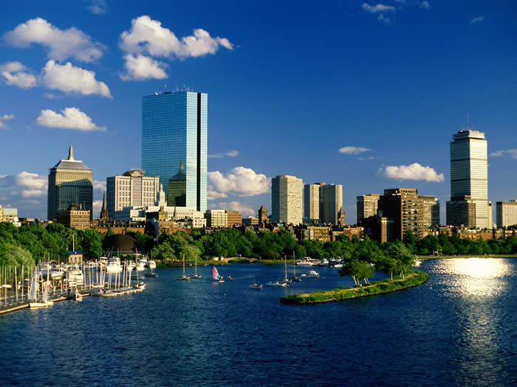
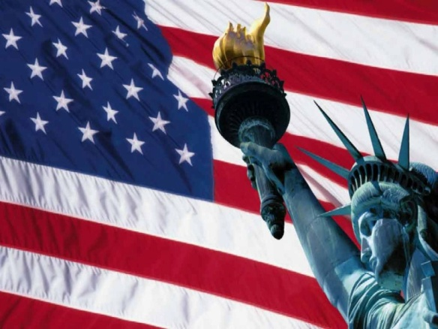
Welcome to USA

